Slide 1
semiótica
Aula 2

Slide 2
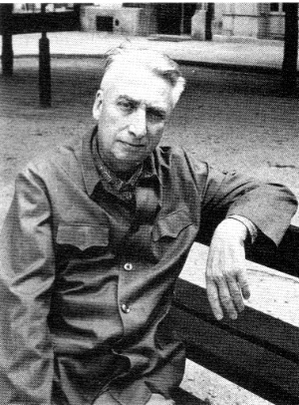


Roland Barthes (1915-1980)
Nos anos 60 foi estruturalista saussureano, tendo feito estudos sobre mito, literatura, textos bíblicos, da publicidade e da comunicação visual
Seu último trabalho neste sentido foi sobre o Sistema da Moda, de 1967
Adota a teoria da conotação de Hjelmslev para revelar significações ocultas nos textos
Rompe radicalmente com o estruturalismo: “sonho eufórico de cientificismo”
Passa a descrever a língua como um sistema opressivo, totalitário que obriga as pessoas a falarem o que ela quer e conclama os semioticistas a denunciarem essa situação, apontando para a arte como forma de subversão lingüística

Slide 3
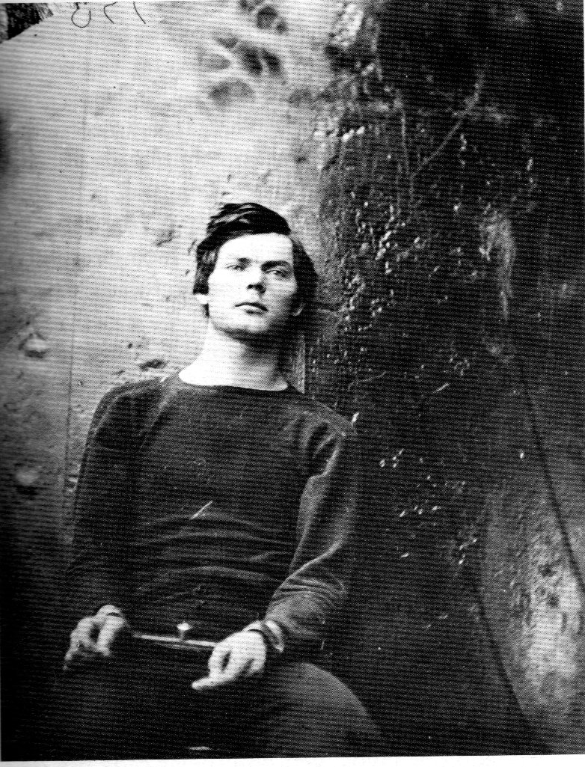
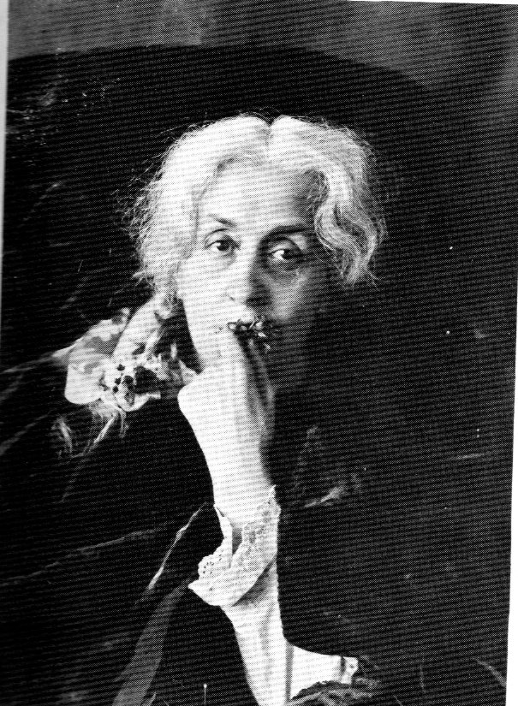
Teorias da imagem
Barthes faz uma ampla aplicação da semiologia na análise da imagem
Para tanto, faz a crítica a conceitos de Saussure e se utiliza do conceito de conotação para abrir novos horizontes da teoria da imagem além das amarras da lingüística
Câmara Clara – é sua obra mais madura nesse sentido, dedicada à análise de fotografia
O livro é publicado pouco antes da morte do autor, por atropelamento
A fotografia é um dedo que aponta para um
“Isso foi”

Slide 4
Barthes: Mitologias
Psicologia dos líquidos purificadores, dos saponáceos em pó ou dos detergentes
Cloreto de Sódio (Cândida) – sempre foram consideradas uma espécie de fogo líquido cuja ação deve ser cuidadosamente controlada sem o que o objeto pode ser queimado; produz uma modificação violenta, abrasiva, da matéria; os produtos são de ordem química ou mutilante, matam a sujeira
Omo – os sabões em pó são separadores, libertam o objeto de sua imperfeição circunstancial, expulsam a sujeita mas esta não morre (propaganda em que a sujeira é representada por um pequeno inimigo débil e negro que foge apavorado da roupa limpa e pura, sob a ameaça do julgamento de Omo)
Cloros são delegados de um fogo total, salvador, mas cego, os pós são seletivos, empurram a sujeira através da trama do objeto, numa função de polícia, não de guerra. O líquido químico se prolonga no gesto da lavadeira batendo a roupa, os pós substituem pela dona de casa e a máquina de lavar.

Slide 5
Publicidade psicanalítica
Brancura Persil fundamenta seu prestígio na evidência de um resultado, apela para a vaidade, para o amor das aparências, comparando dois objetos, um mais branco do que o outro
Omo faz o mesmo, mas revela, sobretudo, o processo de sua ação, fazendo com que o consumidor penetre numa espécie de modo vivido da substância, em torno de dois valores, o profundo e o espumoso. Nunca se pensara antes que a roupa era profunda, o que a coloca num papel de objeto sedutor perante os impulsos de envolvimento e de carícia que existem em todo o corpo humano. A espuma, representa luxo. Sua proliferação abundante deixa supor que a substância gera um germe vitorioso, uma essência sadia, potente.
O importante é ter conseguido mascarar a função abrasiva do detergente sob a imagem deliciosa de uma substância simultaneamente profunda e aérea, que pode reger a ordem molecular do tecido, sem o atacar.

Slide 6
O mito em Barthes
o mito é uma fala;
O mito é um sistema semiológico segundo, como a mensagem conotativa
No mito, o conceito deforma o sentido;
Ele cria uma fala petrificada que explica o que se diz (vejo as casas do país Basco, fico sabendo da noção de povo basco)
O mito é uma fala roubada e restituída, mas a fala que se restitui não é a mesma que se roubou
Por isso, o mito deve ser decifrado, e pode ser decifrado a partir de si mesmo, já que ele não esconde nada, ele simplesmente deforma. Ele quer que se entenda a história como natural, temos de re-historizar o mito.

Slide 7
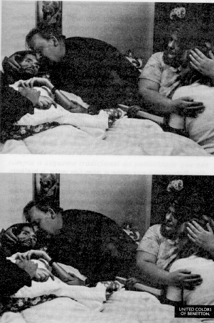
Um publicitário faz referência aidético-Cristo
A mensagem marca com toda a força do mito
Mas ele vende um produto
Referência à História da Arte
O mito é transparente
O mito deforma
Ele parece ser natural

Slide 8
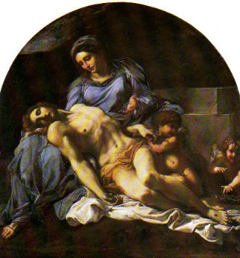
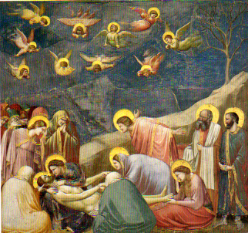
Um pintor faz referência branco europeu-Cristo
A mensagem marca com toda a força do mito
Mas ele vende uma religião
História da Arte
O mito é transparente
O mito deforma

Slide 9
NÖTH, Winfried. Semiótica do século XX. Capítulos 1 e 5

